Slide 1
Perché WebAssembly

Slide 3

🗓️ 1989
Tim Berners-Lee

Slide 4

🗓️ 1995 – Bernard Eich
JavaScript!
e nulla fu più come prima!

Slide 5
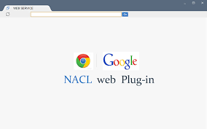
🗓️ 2011 - Google
Sul mio browser funziona!

Slide 6

🗓️ 2013 - Mozilla
Asm.js
Forse ci siamo

Slide 7

🗓️ 2015 Brendan Eich.. ancora!

Slide 8





Chi ha bisogno di WASM?

Slide 9



Chi ha bisogno di Wasm?

Slide 10
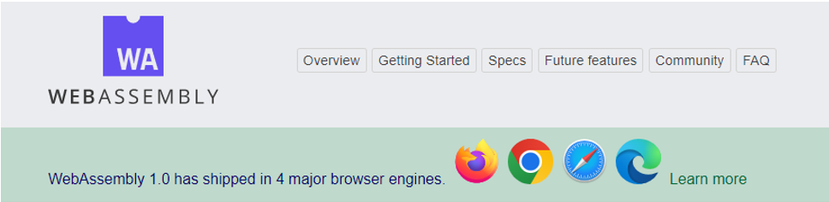
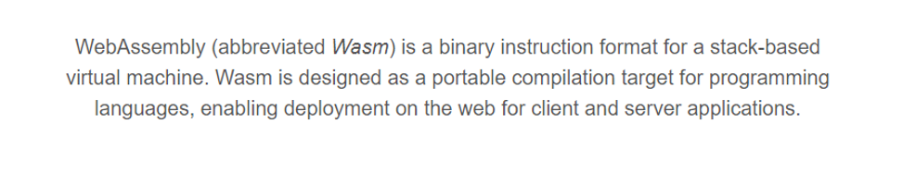
Cos’è WebAssembly?

Slide 11
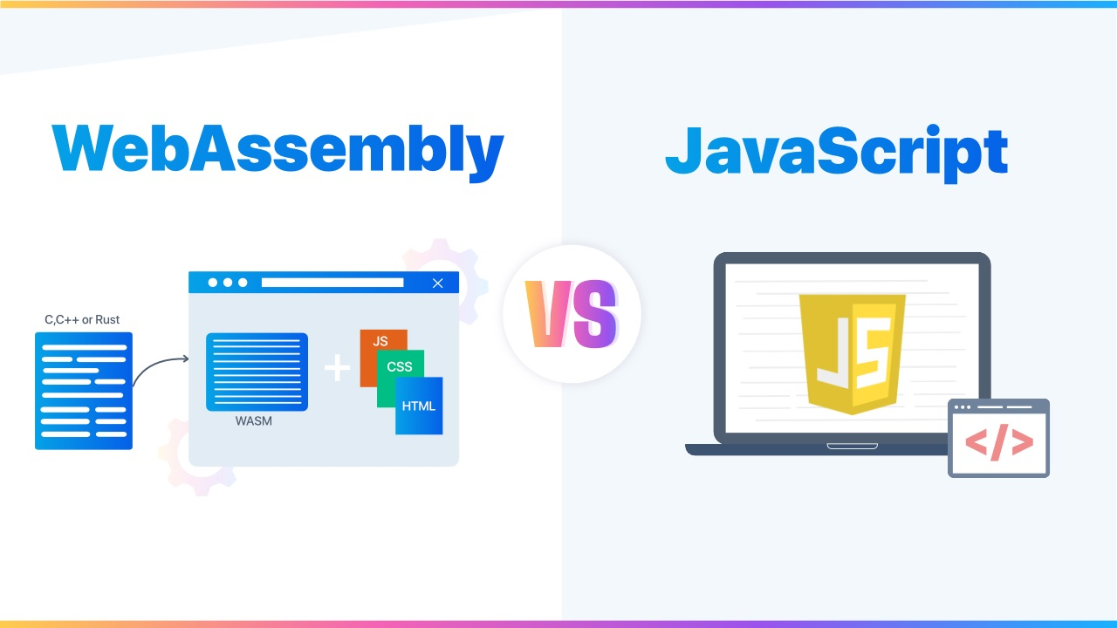
JavaScript is dead. Long live to JavaScript!

Slide 12
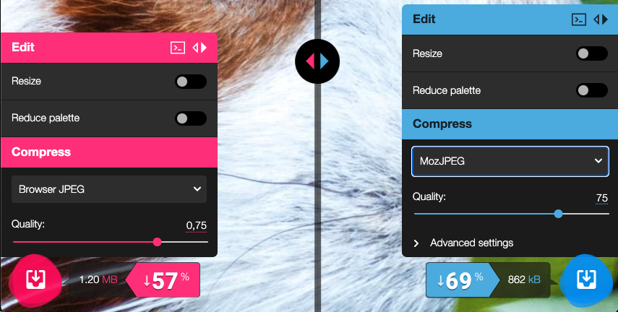
Use Case: Ottimizzazione Immagini nel Browser

Slide 13
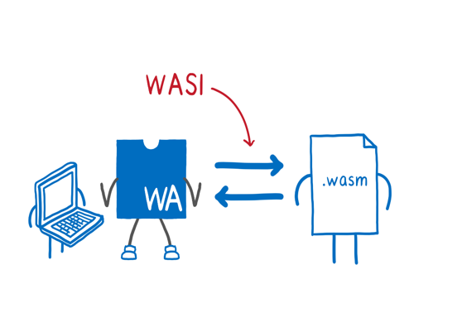
WASI

Slide 14



WAGI

Slide 15

WebAssembly and .NET
Enhanced debugging
Hot reload improvements
Expanded web crypto
Improved JavaScript interop
Multithreading (preview)

Slide 16
Demo

Slide 17
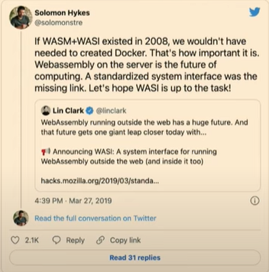
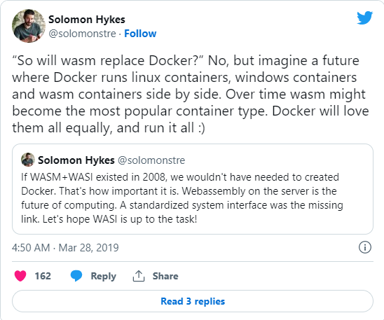
WebAssembly & Docker

Slide 18

Cloud Computing
Virtual Machine (Heavyweight class)
Containers (Middleweight class)
Wasm (Lightweight class)

Slide 19

Usiamo WebAssembly per
Avviare e arrestare microservizi che svolgano, ognuno, un semplice task (AWS Lamba, Azure Functions?)
Mantengono il consumo di risorse al minimo
Possono scalare rapidamente
Usiamo Docker per
Mantenere lo stato e organizzare le comunicazioni tra diversi moduli WebAssembly
Long Running Process (Saga)
Processi con carichi prevedibili

Slide 20
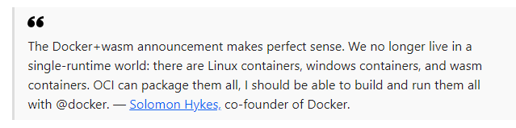

Docker loves WebAssembly

Slide 22





About Us
alberto.acerbis@intre.it
stefano.maffeis@intre.it
Stefano Maffeis
Alberto Acerbis

